Slide 1
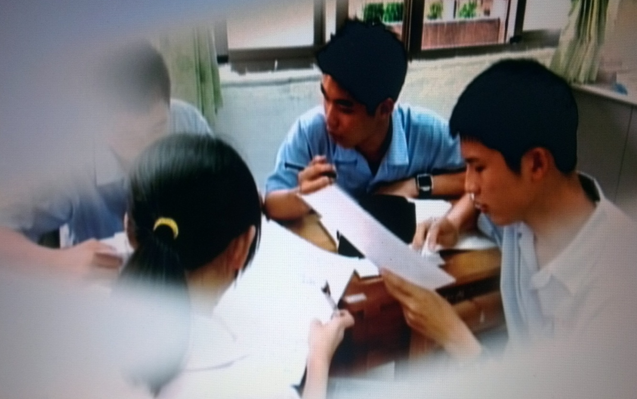
分組合作學習實務分享
新北市福和國中許文姿老師

Slide 2
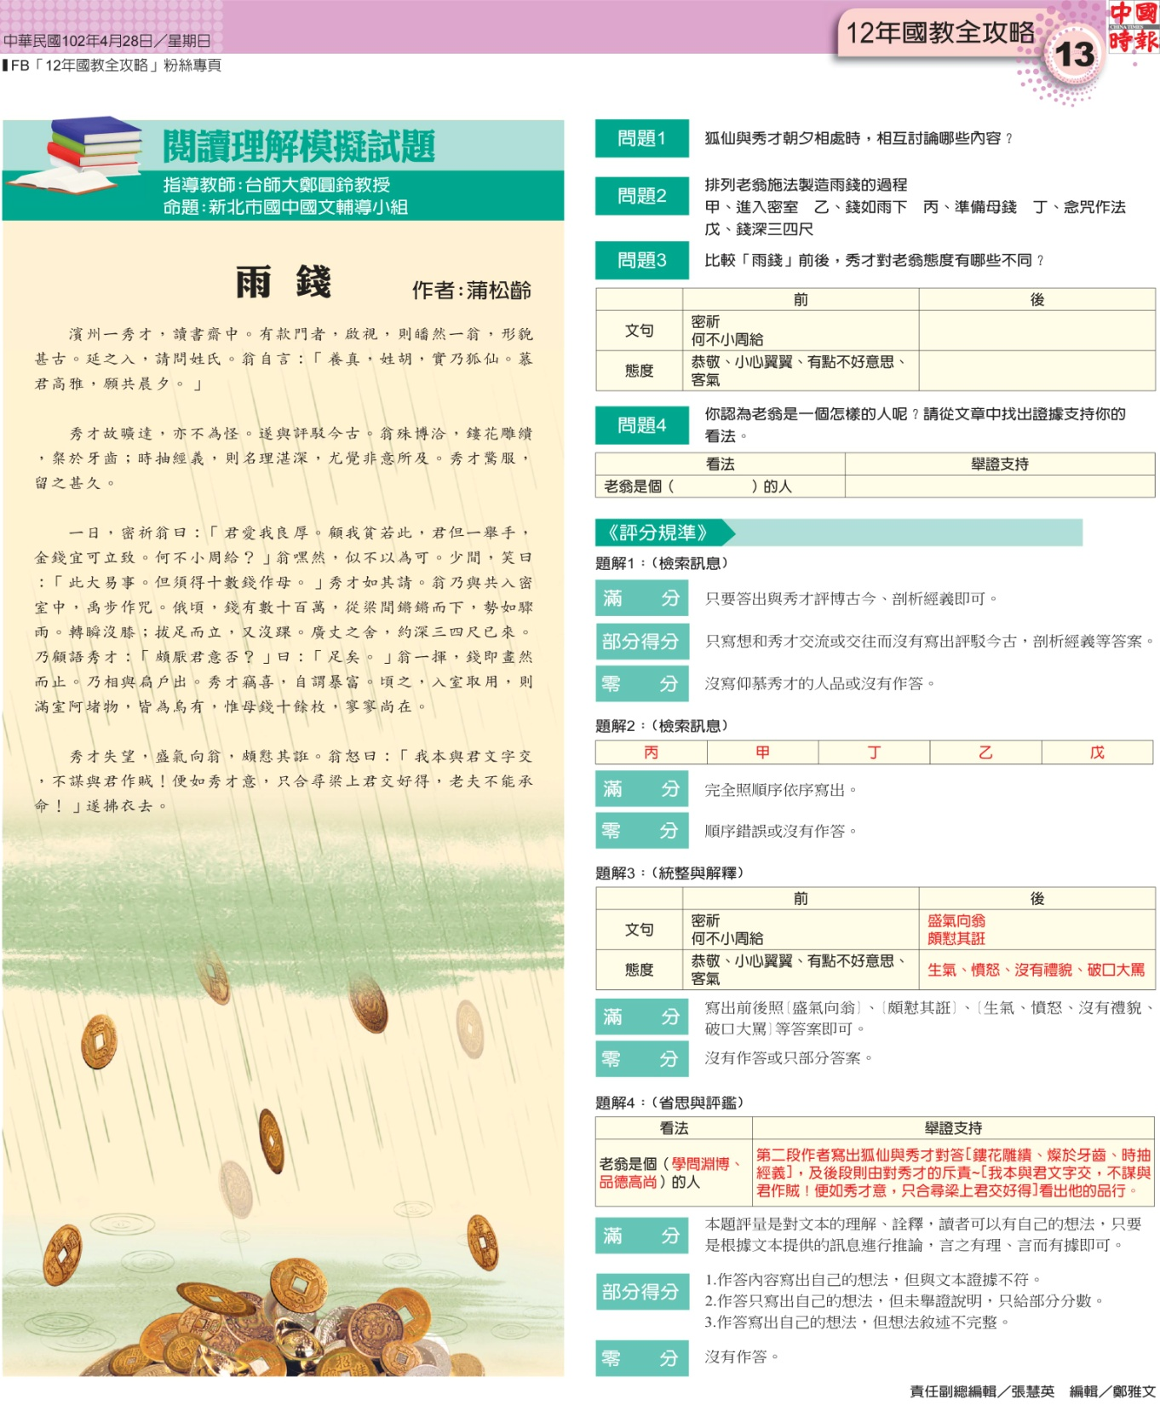
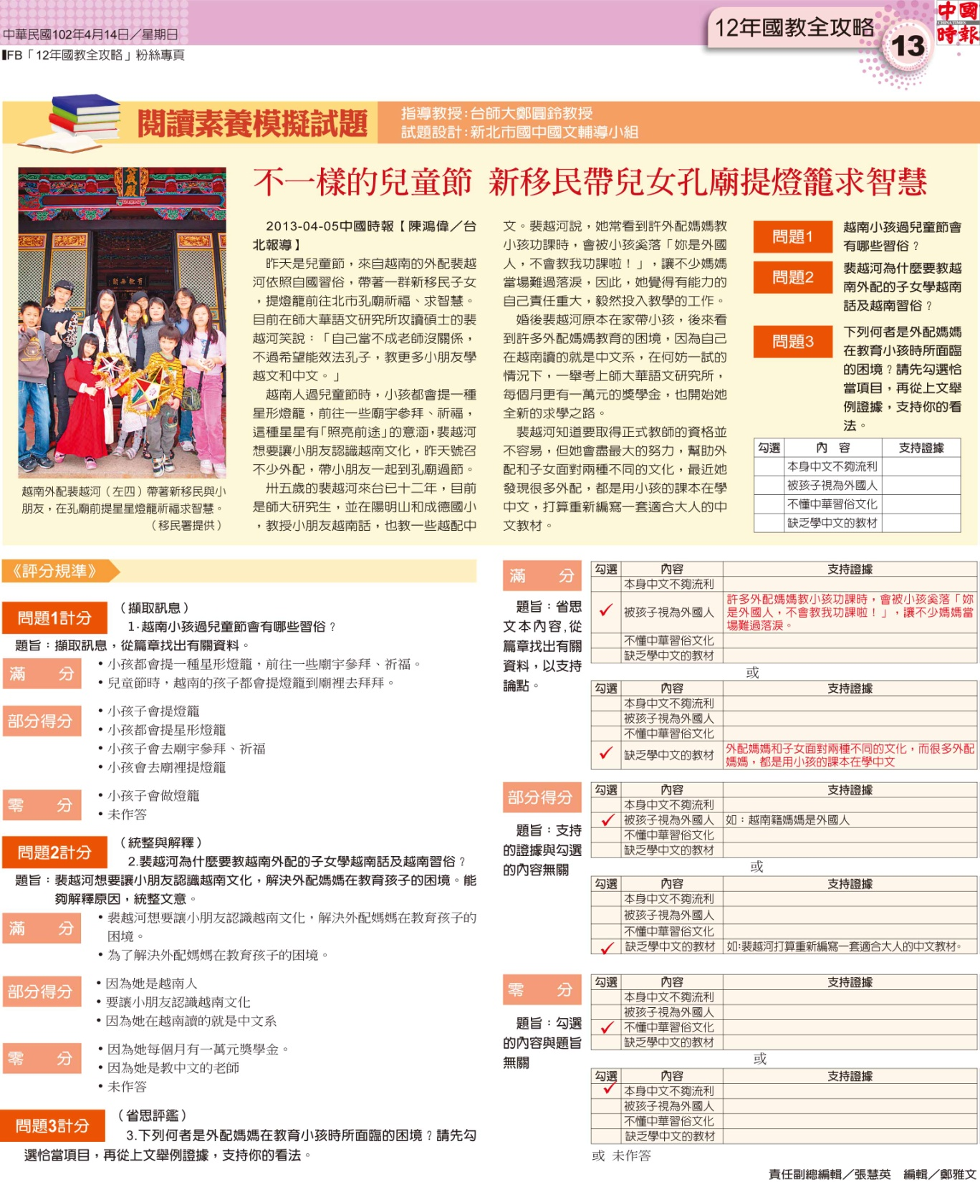
共同備課
為什麼要備課?
備課的主題是什麼?
備課的內容是什麼?
備課為什麼要共同?
分工、合作、協作
共同備課後的材料怎麼用?
是否有分享的機制?

Slide 3
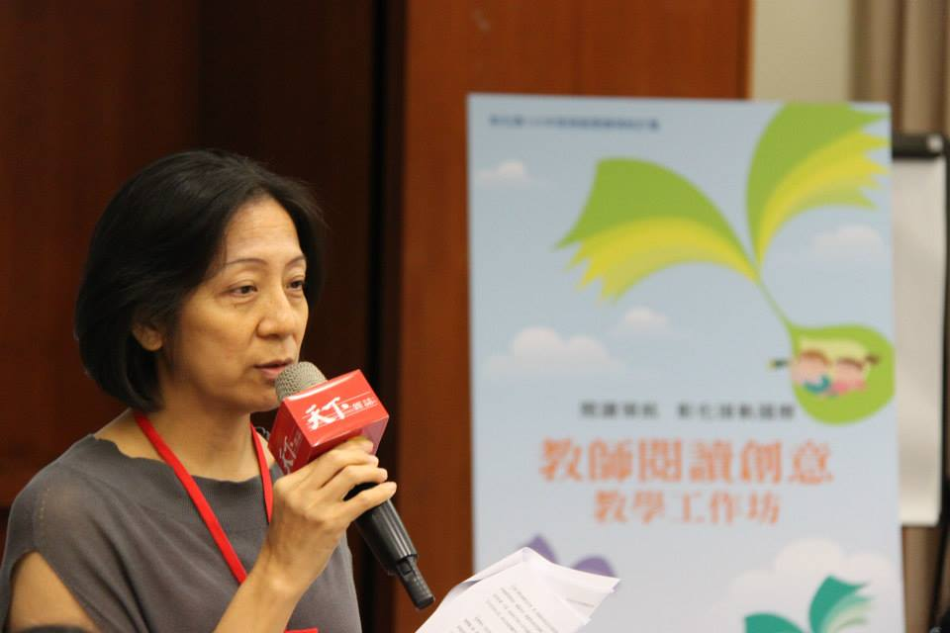
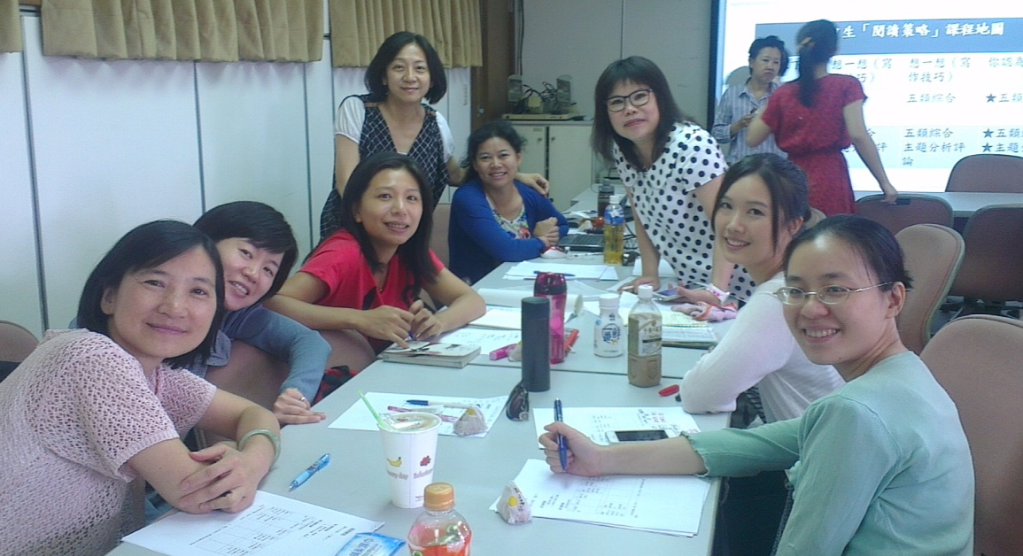
共同備課-輔導團
背景
創造一個成功的案例
以成功複製成功
基本要求
現行課程內容

Slide 4
共同備課-同校國文教師
背景
心智圖學習
閱讀的有效教學
基本要求
現行課程內容

Slide 5
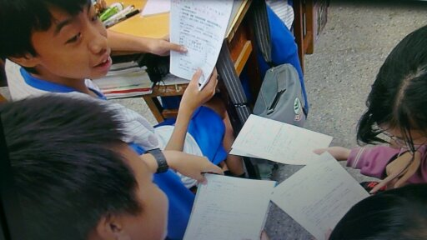
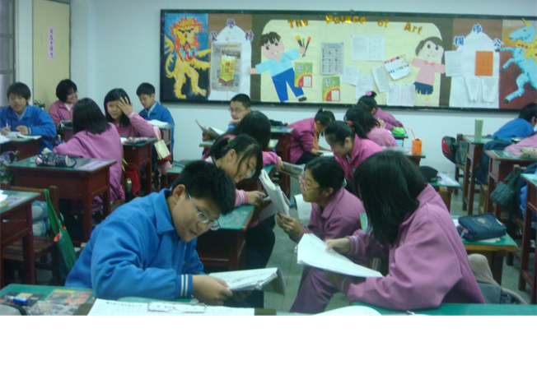
教材的進度
課程的設計
學習的進度
學生跟上了嗎?
文化的進度
班級的氛圍?

Slide 6
上課第10週101.10.31
第六課〈超越空間的藩籬〉
分組討論

Slide 7
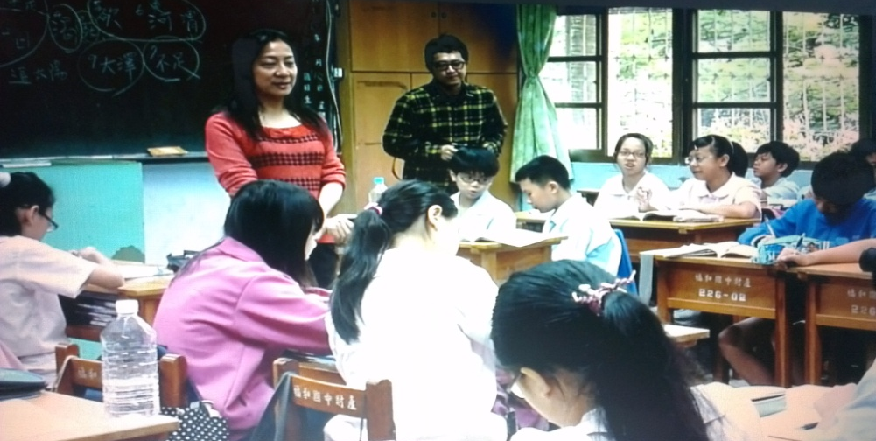
上課第12週101.11.14
第八課文言文〈兒時記趣〉延伸閱讀
親子天下雜誌採訪

Slide 8
102.4.02
第四課〈母親的教誨〉討論&報告
國教院教育資料館教學影片前置作業教學觀摩
華視到校拍攝教學影片
《非思不可談提問》

Slide 9
觀課後討論
觀課的目的
以評鑑為目的
以研究為目的
共同學習的角色
觀課者的心態
演示者的心態

Slide 10
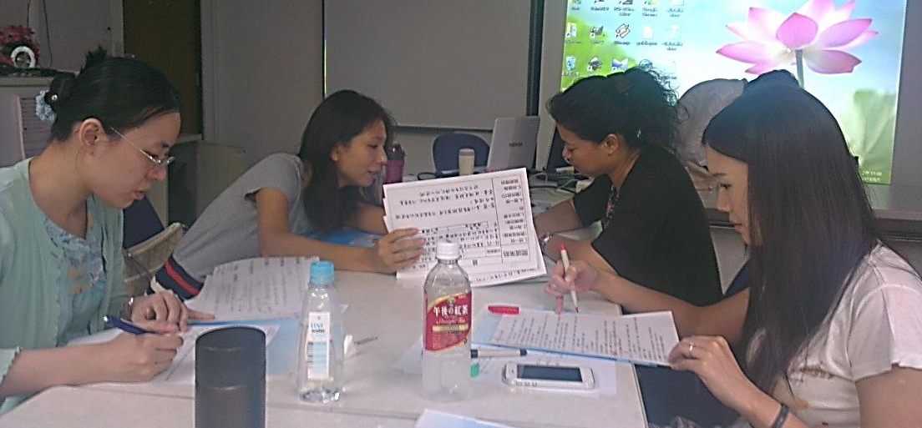
有效的討論
討論的氣氛
互相信賴
互相學習
互相尊重
相同的目標
討論的主題
促進學生學習
共同解決問題
共同成長
防止偏離主題

Slide 11
範文教學
提問教學
▍兩人一組-理解句義、☆文言文翻譯、命題
▍四人一組-理解段義、摘要段意
結構分析
▍一排一組-結構分析、寫作技巧分析 ☆心智圖
朗讀教學
▍三排一組-新詩朗讀
學習單

Slide 12
用自己的話說一遍
討論
同學試就注釋提供的文句，用自己的話先將某段落課文句子說一遍。不通順處劃線。(1分鐘)
1.2.排、3.4.排、5.6.排，兩兩相對，1.3.5.排的同學先用自己的話把某段落課文句子說給2.4.6.排的同學聽。畫線處若得以解決即斜線槓掉。
換2.4.6.排的同學說給1.3.5.排的聽。
雙方都說一遍後即坐正。

Slide 14
學生的學習行為發生沒？

Slide 15
〈寄弟墨書〉學習單

Slide 16
閱讀教學
好讀周報
▍分組分享
畫線分享
運動鞋
▍分組報告(學生先寄ppt給老師)
瓦力
大崩壞
核爆
每月一書
最後十四堂星期二的課

